Slide 1
音乐：小兔跳跳跳

Slide 2
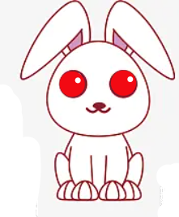

Slide 3
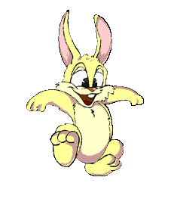





Slide 5
比赛项目除了“跳跳跳”，还有哪些运动呢？
？

Slide 6
？
？

